Slide 1
Spasticità
What is it? What is it not?
Disturbo motorio caratterizzato dall’incremento, velocità-dipendente, dei riflessi tonici da stiramento e dalla esagerazione dei riflessi osteotendinei
Lance, 1980

Slide 3
Durante l’esecuzione di un qualsiasi movimento è fondamentale
avere informazioni sullo stato del muscolo:
lunghezza delle fibre muscolari
tensione (forza) sviluppata

Slide 4
La capacità di acquisire informazioni che riguardano lo stato dei
muscoli e quindi su come il nostro corpo è posto e si muove nello
spazio è detta propriocezione

Slide 5
Due recettori principali per la propriocezione
Fuso neuromuscolare
Organo tendineo del Golgi

Slide 6
FUSO NEUROMUSCOLARE
LUNGHEZZA MUSCOLO
RIFLESSO MIOTATICO

Slide 7
FUSO NEUROMUSCOLARE
COMPONENTE FASICA | COMPONENTE TONICA
Terminazioni Primarie (fibre Ia) | Terminazioni Secondarie (fibre Ia e II)
Informazioni sulla velocità di allungamento | Informazioni sul grado di allungamento

Slide 8
FUSO NEUROMUSCOLARE
Il sistema gamma efferente causa la contrazione delle estremità delle fibre intrafusali
Ciò genera lo stiramento della parte centrale dove sono localizzate le fibre afferenti
Azione di controllo

Slide 9
I motoneuroni gamma permettono al fuso neuromuscolare di
mantenere le propria funzionalità mentre il muscolo si sta contraendo: co-attivazione alfa-gamma

Slide 10
ORGANO TENDINEO DEL GOLGI
TENSIONE
RIFLESSO MIOTATICO INVERSO

Slide 11
Specifiche attività riflesse consentono di controllare continuamente la
lunghezza e la tensione muscolare:
  il riflesso miotatico
il riflesso miotatico inverso

Slide 12
RIFLESSO MIOTATICO
Riflesso monosinaptico molto rapido
E’ generato da uno stiramento del muscolo (“riflesso da stiramento”):
» corregge errori durante la esecuzione di movimenti
» mantiene il tono muscolare (forza con la quale i muscoli si
oppongono allo stiramento)
» mantiene la postura opponendosi alla forza di gravità
Annulla le variazioni di
lunghezza del muscolo
determinate
da variazioni del carico

Slide 13
RIFLESSO MIOTATICO
Risposta riflessa
contrazione dei muscoli agonisti e sinergici (fibre afferenti di tipo Ia)
rilassamento dei muscoli antagonisti (meccanismo di inibizione reciproca – fibre afferenti di tipo II)

Slide 15
RIFLESSO MIOTATICO INVERSO
Mantiene una tensione costante a livello delle strutture tendinee (fibre afferenti di tipo Ib → interneurone inibitorio dei MN alfa)
Diventa dominante sul riflesso miotatico solo quando la tensione meccanica tendinea è eccesiva
Significato di protezione da potenziali lesioni muscolari e tendinee

Slide 16
RIFLESSI POLISINAPTICI
Se tra la fibra afferente e quella efferente è interposto un interneurone si dice che il circuito è polisinaptico
La presenza di una struttura interposta tra le due fibre è molto importante in quanto l’informazione in entrata potrà essere modulata a livello dell’interneurone sia in senso eccitatorio sia in senso inibitorio

Slide 17
TIPI DI INIBIZIONE RIFLESSA
Inibizione postsinaptica (è inibita la genesi di PPSE):
convergenza sullo stesso neurone effenete di due vie nervose, una eccitatoria ed una inibitoria
divergenza di una stessa via nervosa afferente con effetti opposti su neuroni efferenti distinti
Inibizione presinaptica: è inibita la liberazione di neurotrasmettitore eccitatorio

Slide 18
TONO MUSCOLARE
Definizione
Forza con la quale un muscolo resiste allo stiramento passivo
Funzioni
Mantenimento della postura
Immagazzinamento di energia
Fluidità del movimento

Slide 19
Alterazioni del tono muscolare
Ipertonia piramidale o spasticità
cerebrale (AASS in flessione, AAII in estensione)
spinale (AASS in flessione, AAII in flessione o in estensione)
Ipertonia extrapiramidale o rigidità
Ipotonia o flaccidità (sindrome del motoneurone inferiore)

Slide 20
Sindrome del Motoneurone Superiore
CAUSE:
Vascolari (Ictus)
Anossia
Paralisi Cerebrale Infantile
Malattie Demielinizzanti (SM)
Lesioni traumatiche (encefalo, midollo spinale)
Processi degenerativi (SLA)
LESIONI:
Corticali
Sotto-corticali
Tronco-encefaliche
Midollari

Slide 21
Sindrome del Motoneurone Superiore
Fenomeni “negativi”
- Ipostenia
- Faticabilità
- Ridotto reclutamento di
Unità Motorie
- Ridotta destrezza
(movimenti fini)
Fenomeni “positivi”
- Aumento del tono
- Aumento dei riflessi da
stiramento “fasici”
- Clono
- Spasmi flesso-estensori
- Alterazione riflessi
cutanei
- Riflesso di Babinski
- Co-contrazione/Distonia

Slide 22
Sindrome del Motoneurone Superiore
Il quadro clinico specifico che risulta dalla lesione del MNS dipende da molti fattori:
sede della lesione
estensione della lesione
intervallo temporale

Slide 23
Sindrome del Motoneurone Superiore
I segni positivi e negativi della sindrome del MNS hanno una varia origine fisiopatologica, ma tutti contribuiscono alla compromissione funzionale causando una contrazione muscolare inappropriata e riducendo la capacità di movimento

Slide 24
Eccessiva ed inappropriata contrazione muscolare nella sindrome del MNS
Spontanea/continua ⇒ DISTONIA SPASTICA
Indotta in via riflessa (stiramento muscolare, stimolazione nocicettiva) ⇒ SPASTICITA’
Indotta dal movimento attivo
  Localmente ⇒ CO-CONTRAZIONE
  Regionalmente ⇒ REAZIONE POSITIVA DI SOSTEGNO
  A distanza ⇒ REAZIONE ASSOCIATA

Slide 25
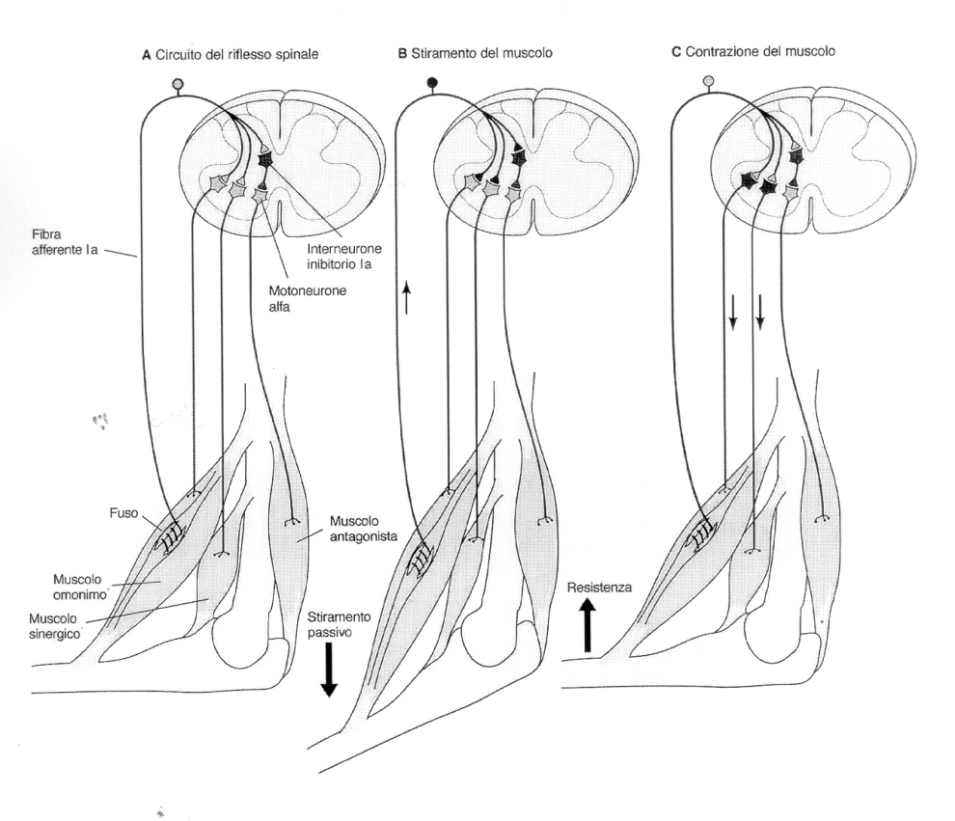
Spasticità
Alterazione del riflesso da stiramento

Slide 26
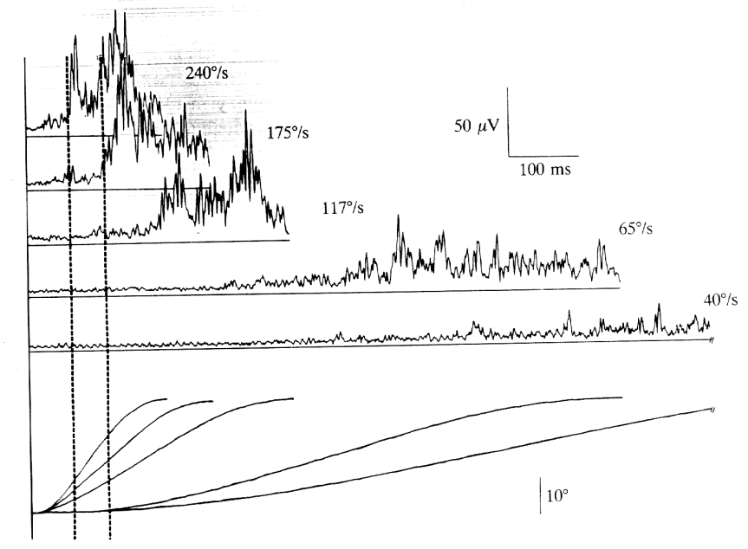
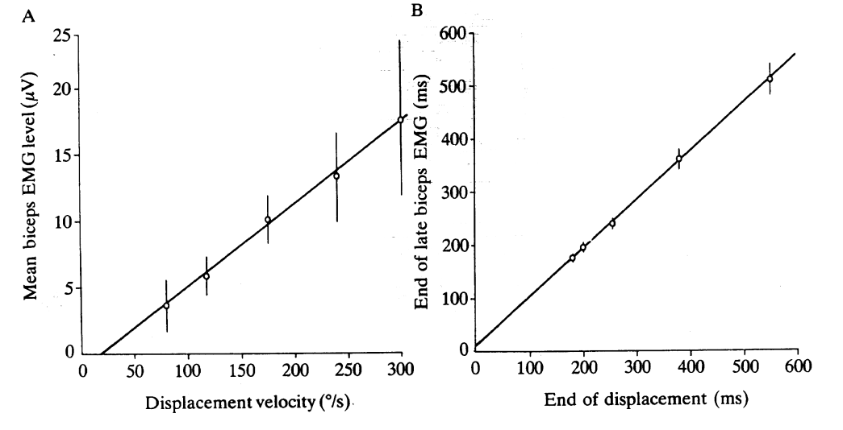
La risposta EMG tonica (a lunga-latenza) mostra un comportamento velocità-dipendente e si protrae per tutto l’arco del movimento

Slide 27
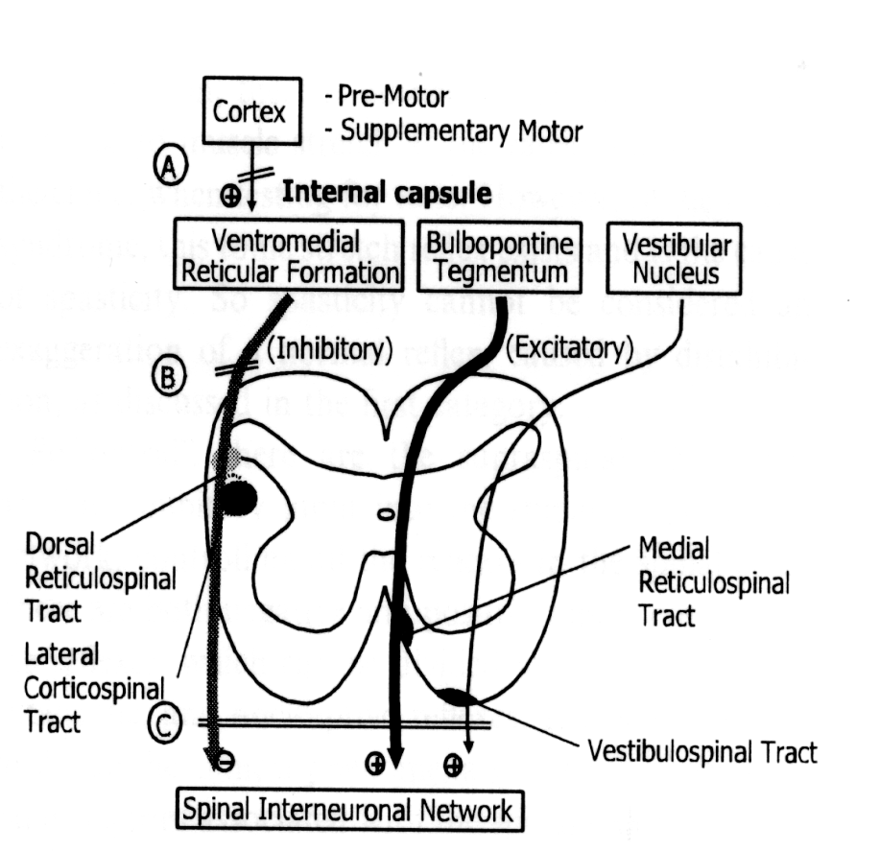
Controllo sovraspinale delle attività riflesse
Le alterazioni funzionali dei circuiti spinali che modulano il riflesso da stiramento si verificano in seguito a lesioni del:
  Tratto Reticolospinale Dorsale (TRD)
  Tratto Reticolospinale Mediale (TRM)
  Tratto VestiboloSpinale (TVS)
Sheean et al. 1995

Slide 28
Controllo sovraspinale delle attività riflesse
Il controllo del riflesso da stiramento è dovuto all’equilibrio funzionale tra le vie discendenti inibitorie (TRD) e facilitatorie (TRM – TVS)
La corteccia cerebrale controlla direttamente solo i sistemi inibitori (TRD)

Slide 29
Il riflesso da stiramento spastico
E’ assente nei soggetti normali
E’ assente nei pazienti con sindrome del MNS non affetti da spasticità
E’ presente nei pazienti spastici ma solo in relazione allo stiramento dinamico (non durante il mantenimento statico dell’allungamento muscolare)

Slide 30
Il riflesso da stiramento spastico
Non vi è alcuna evidenza a favore dell’ipotesi di un aumentato drive fusi-motorio alle afferenze fusali
Gli α-motoneuroni non sono ‘intrinsicamente’ più eccitabili
E’ probabile, perciò, che l’esaltazione del riflesso da stiramento dipenda da una abnorme elaborazione delle informazioni afferenti (in particolare, le afferenze Ia) a livello dei circuiti spinali

Slide 31
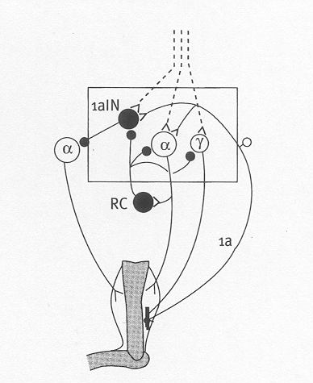
Modificazioni dei Circuiti Spinali
Alterata Inibizione
γ-MN
Inibizione postsinaptica α-MN
Inibizione presinaptica Ia
Interneuroni eccitatori gruppo II
Alterata Eccitazione
Inibizione ‘reciproca’ Ia
Inibizione ‘autogenetica’ Ib
Inibizione ‘ricorrente’ (Renshaw)
Hultborn et al. 1989

Slide 32
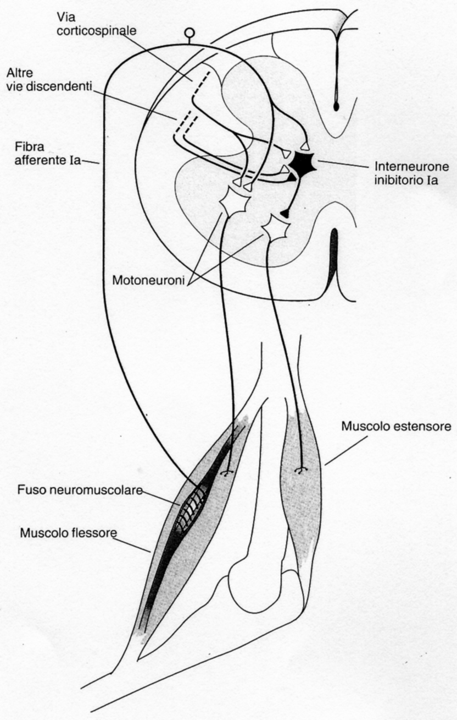
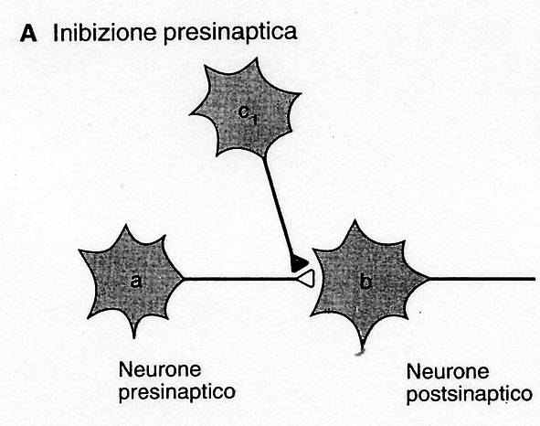
Inibizione reciproca
Inibizione pre-sinaptica

Slide 33
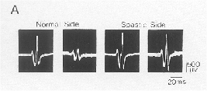
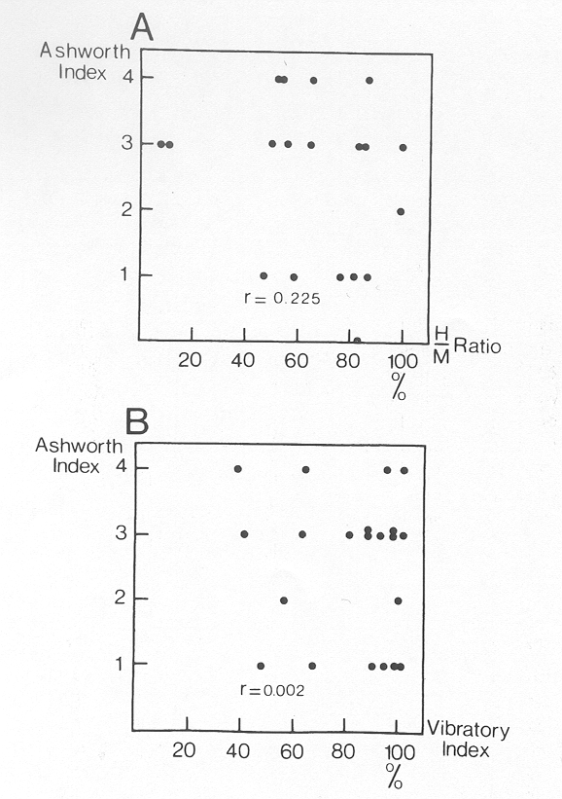
Inibizione Presinaptica
L’inibizione vibratoria del riflesso monosinaptico (H) è ridotta nei soggetti spastici.
La sottrazione dell’inibizione tonica presinaptica esalta l’attività delle sinapsi Ia e può contribuire alla spasticità (iperreflessia osteo-tendinea)

Slide 34
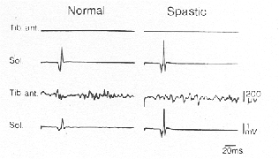
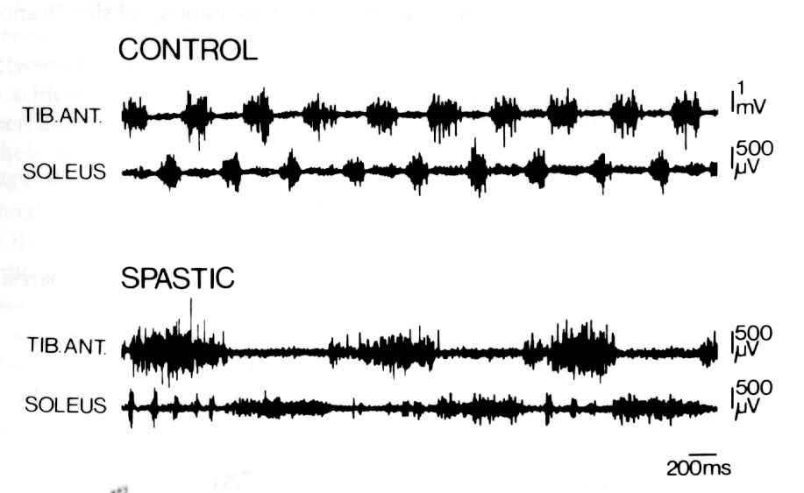
Inibizione Reciproca Ia
L’inibizione reciproca del riflesso monosinaptico (H) durante la contrazione del muscolo antagonista è ridotta nei soggetti spastici
Il deficit dell’inibizione reciproca contribuisce verosimilmente ai fenomeni di co-contrazione

Slide 35
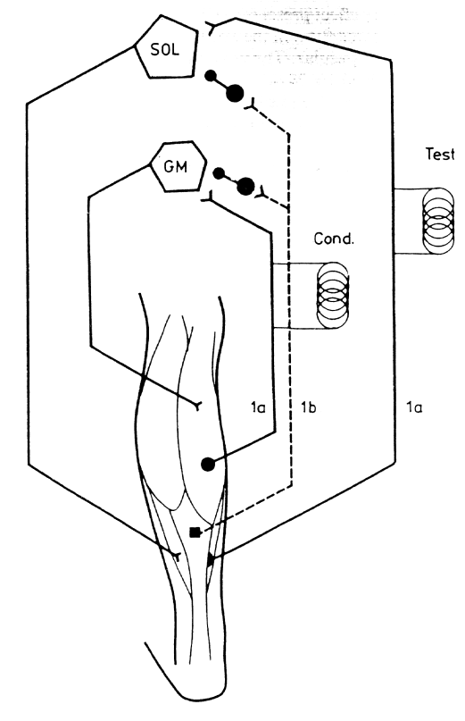
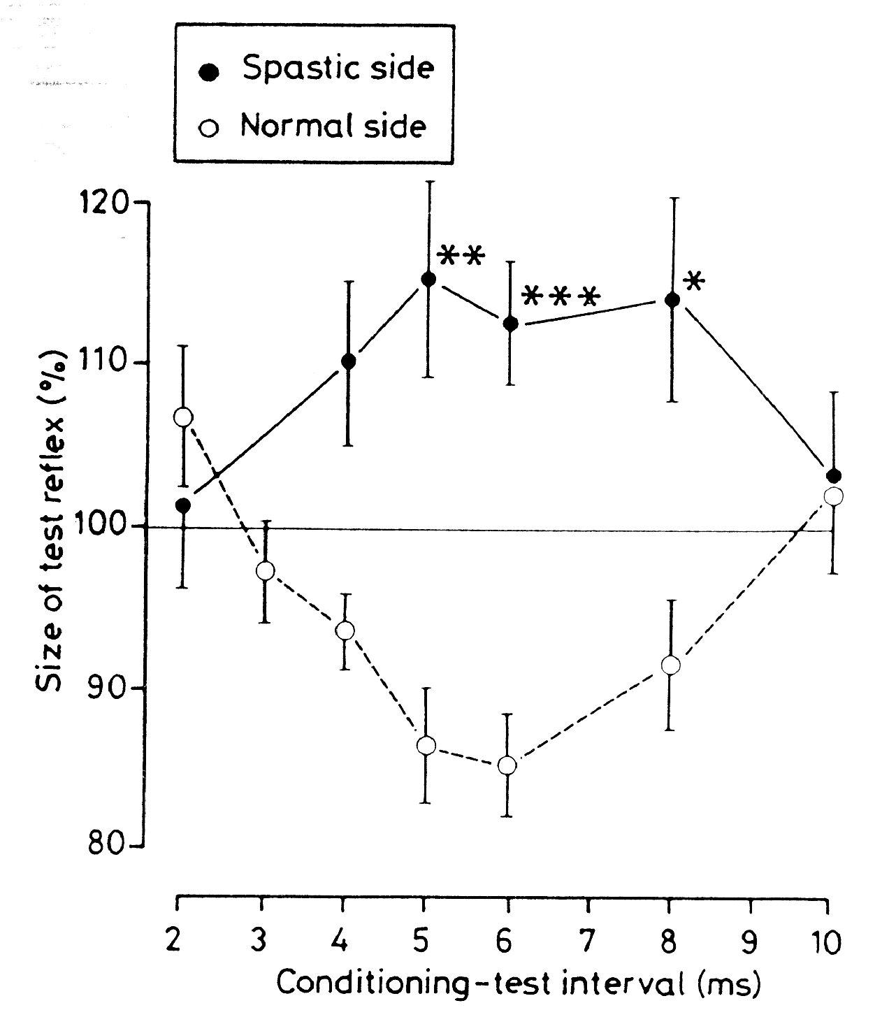
Inibizione non-reciproca Ib
L’inibizione autogenetica è deficitaria nei soggetti spastici

Slide 36
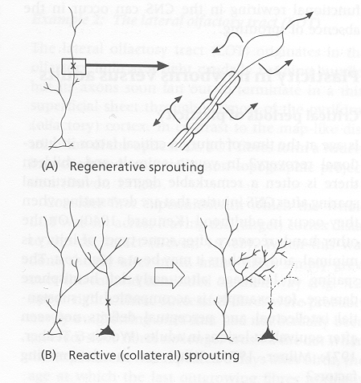
Altri Meccanismi
Modificazioni delle Unità Motorie
  “sprouting” collaterale
  degenerazione transinaptica
  accorciamento dei dendriti
  attivazione di sinapsi silenti
  supersensibilizzazione da denervazione
Modificazioni della ‘stiffnes’ e delle proprietà muscolari

Slide 37
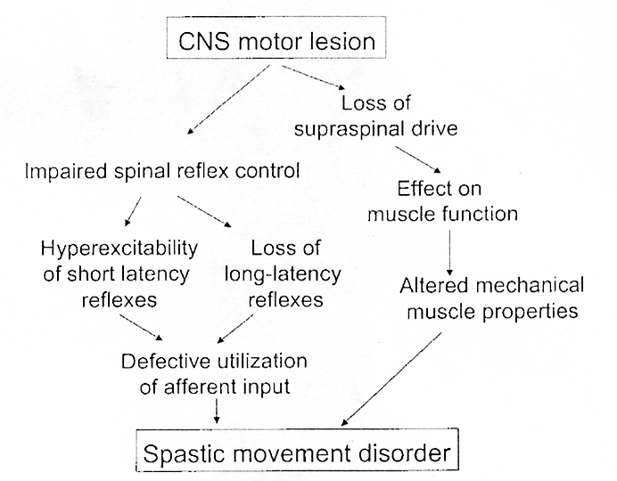
Afferenze Periferiche
La lesione del SNC causa non solo la compromissione del controllo riflesso ma anche una difettosa utilizzazione degli inputs afferenti
Dietz, 2003

Slide 38
Afferenze Periferiche
La stimolazione propriocettiva ripetitiva (tramite mobilizzazione passiva) incrementa l’efficacia sinaptica della via corticospinale e modifica la rappresentazione corticale (Lewis & Byblow, 2004)

Slide 39
Meccanismi fisiopatologici
Vie reticolo-spinali dorsali pontine e bulbari e vie vestibolo-spinali (facilitano il tono muscolare)
Vie reticolo-spinali dorsali dalla formazione reticolare bulbare (inibiscono il tono muscolare)
Il mantenimento del tono muscolare dipende dall’equilibrio di questi sistemi

Slide 40
Centri
Encefalici
Vie discendenti
+
-
Monoaminergiche
Circuiti
Midollo
Spinale
+
Afferenze
Periferiche
Muscolo
Scheletrico
-

Slide 41
SPASTICITA’
E’ causata da una interruzzione delle vie inibitorie o da un incremento di attività delle vie eccitatorie

Slide 42
Plasticità
La spasticità è la conseguenza non solo del danno motorio primario ma anche di processi secondari a significato compensatorio (potenzialmente modulabili con la riabilitazione)
Le modificazioni nel tempo del quadro clinico e numerose evidenze sperimentali suggeriscono che fenomeni plastici si verificano sia a livello corticale che spinale

Slide 43
La spasticità è un disturbo motorio della riorganizzazione neuronale ad un livello funzionale inferiore

Slide 44
Classificazione
Spasticità tonica intrinseca: causa l’aumento del tono muscolare in risposta allo stiramento passivo e risulta da una ipereccitabilità della componente tonica del riflesso da stiramento (afferenze Ia e II ai motoneuroni alfa → riflesso polisinaptico)

Slide 45
Classificazione
Spasticità fasica intrinseca: giustifica segni come l’iper-reflessia osteo-tendinea ed i cloni. E’ dovuta ad una ipereccitabilità della componente fasica del riflesso da stiramento, probabilmente causata da una ridotta inibizione presinaptica Ia

Slide 46
I motoneuroni gamma sono coinvolti nella patogenesi della spasticità?

Slide 47
Classificazione
Spasticità estrinseca: è responsabile della comparsa di spasmi muscolari involontari in risposta a stimoli nocicettivi che originano all’esterno del muscolo. Gli spasmi in flessione rappresentano la forma più comune di spasticità estrinseca da afferenze sottolesionali localizzate

Slide 48
Gli asssoni del gruppo Ia non hanno connessioni dirette con i motoneuroni gamma, che non sono pertanto attivati dalla loro stimolazione
Gli assoni del gruppo II provenienti dai terminali secondari hanno connessioni mono- e polisinaptiche eccitatorie con i motoneuroni gamma dello stesso muscolo
Pertanto afferenze dai terminali secondari dei fusi muscolari possono attivare i motoneuroni gamma

Slide 49
Il meccanismo patogenetico dei cloni potrebbe essere legato all’incremento della attività dinamica gamma durante il movimento del muscolo spastico

Slide 50
Classificazione
Spasticità gamma: cloni, spasmi muscolari involontari
Spasticità alfa: incremento del tono muscolare in risposta allo stiramento passivo, iper-reflessia osteo-tendinea, spasmi muscolari involontari

Slide 51
Trattamento della Spasticità
Obiettivi Funzionali
Migliorare la mobilità incrementando il ROM o normalizzando il pattern di movimento
Promuovere la riduzione del tono per facilitare l’attività sinergistica o altre procedure riabilitative
Migliorare la postura ottimizzando le posizioni articolari
Aumentare il benessere riducendo spasmi e dolore, adattando le ortosi, migliorando il sonno
Facilitare la gestione del paziente (igiene, posizionamento, alimentazione, ADL)

Slide 52
Scale di Valutazione
Scala di Ashworth
Scala di Ashworth modificata
Punteggio degli spasmi [scala di Penn modificata]
Scala di Tardieu
Test del pendolo di Wartenberg
Misurazione tono adduttorio

Slide 53
Scala di Ashworth
0 Nessun aumento del tono muscolare
1 Leggero aumento del tono muscolare nei
movimenti di flessione ed estensione passiva
dell'arto
2 Moderato aumento del tono muscolare che
comunque non impedisce la flessione/estensione
passiva dell'arto
3 Marcato aumento del tono muscolare,
  tale da ostacolare i movimenti passivi
4 Arto rigido in flessione o estensione,
impossibile la mobilizzazione passiva
Ashworth B, 1964

Slide 54
Scala di Ashworth Modificata
0 Nessun aumento del tono muscolare
1 Leggero aumento del tono muscolare nei
movimenti di flessione ed estensione passiva
dell'arto
1 + Leggero aumento della resistenza muscolare
attraverso il ROM
2 Moderato aumento del tono muscolare che
comunque non impedisce la flessione/estensione
passiva dell'arto
Marcato aumento del tono muscolare, tale da
ostacolare i movimenti passivi
4 Arto rigido in flessione o estensione,
impossibile la mobilizzazione passiva
Bohannon RW, 1987

Slide 55
Punteggio degli Spasmi
Snow BJ, 1990
Misura la frequenza degli spasmi
0 = nessun spasmo/24 ore
1 = 1 spasmo/24 ore
2 = 1-5 spasmi/24 ore
3 = 5-9 spasmi/24 ore
4 = >10 spasmi/24 ore

Slide 56
FATTORI CHE POSSONO INCREMENTARE LA SPASTICITÀ
Fattori Patologici
Infezione al tratto urinario
Litiasi
Blocchi intestinali
Trombosi venose profonde
Pneumopatie
Ulcere da decubito
Progressione della primitiva patologia
Fattori Ambientali
Stress
Affaticamento
Disturbi psicologici
Cambiamenti di temperatura o di umidità
Notes:
56

Slide 57
SEMEIOLOGIA CLINICA
Segno dell’elastico
Segno del “coltello a serramanico”
Test del pendolo

Slide 58
SPASTICITA’
IPERTONO
MUSCOLARE
SPASMI
DOLORE

Slide 59
SPASTICITA’
IPERTONO
MUSCOLARE
ACCORCIAMENTO
MUSCOLARE
CONTRATTURE
Notes:
59

Slide 60
Trattamento Farmacologico della Spasticità
Raccomandato quando la spasticità determina una disabilità clinica che interferisce con la postura, l’abilità motoria, il nursing o le attività della vita quotidiana
Indicato quando l’iperattività muscolare è diffusamente distribuita (spinale > cerebrale)

Slide 61
Trattamento Farmacologico della Spasticità
Temporizzato negli stadi precoci al fine di prevenire deformità muscolo-scheletriche permanenti o contratture
L’obiettivo è quello di ridurre l’eccitabilità spinale riflessa:
- riducendo la liberazione di
neurotrasmettitori eccitatori
- potenziando l’attività di circuiti inibitori

Slide 62
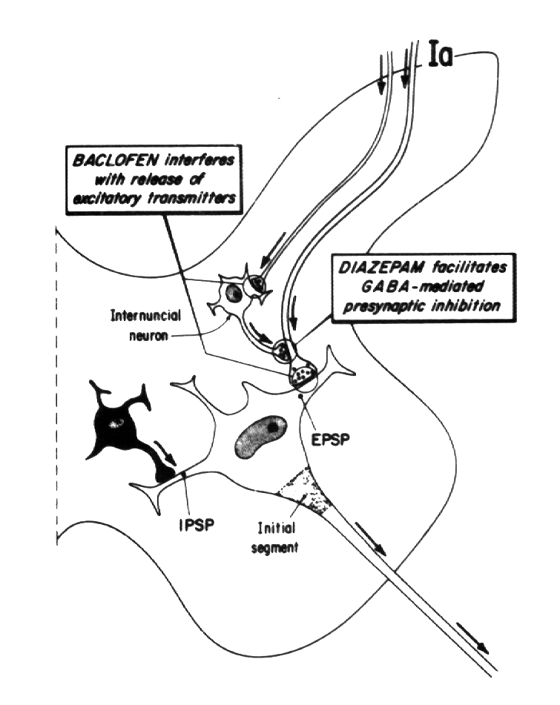
DIAZEPAM
■ Stimolazione di recettori GABA_{A} (principalmente a livello troncale e spinale)
Incremento inibizione presinaptica

Slide 63
DIAZEPAM
EFFETTI CLINICI:
- Riduzione resistenza allo stiramento (↑ ROM)
- Riduzione riflessi OT e spasmi dolorosi
EFFETTI COLLATERALI:
- Sedazione, sonnolenza, riduzione attenzione e
memoria
- Ipostenia ed incoordinazione motoria
- Sindrome da astinenza
INDICAZIONI: SCI - MS (possibile: TBI - CP - CVA)

Slide 64
Altre Benzodiazepine
Il diazepam viene metabolizzato in vari composti attivi con possibili proprietà antispastiche (clormetildiazepam, oxazepam)
Clonazepam: efficace su spasmi dolorosi, induce sedazione
Clorazepato
Ketazolam
Tetrazepam

Slide 65
BACLOFEN
■ Stimolazione di recettori GABA_{B}
Ridotta liberazione di neurotrasmettitori eccitatori
Incremento dell’inibizione presinaptica

Slide 66
BACLOFEN
EFFETTI CLINICI:
- riduzione spasmi flesso-estensori
- riduzione riflesso mono- polisinaptici
- riduzione iperreflessia sfinteriale
EFFETTI COLLATERALI:
- sedazione, sonnolenza, faticabilità, confusione,
vertigini
- ipotonia, atassia
INDICAZIONI: spasticità spinale (possibile spasticità cerebrale)

Slide 67
Baclofen Intratecale
Consiste nella infusione diretta del baclofen tramite un catetere intratecale controllato da una pompa programmabile per via telemetrica
Indicato nei pazienti con grave spasticità [Ashworth ≥ 3] non gestibile con trattamenti orali per inefficacia clinica o per effetti collaterali
Stessi benefici clinici con dosi molto minori [mcg vs mg], ma possibili problemi (infezioni, malfunzionamento, costi, invasività)
- Selezione
- Screening
- Impianto
- Aggiustamento dose

Slide 68
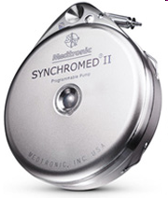
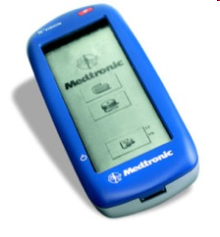
Baclofen Intratecale

Slide 69
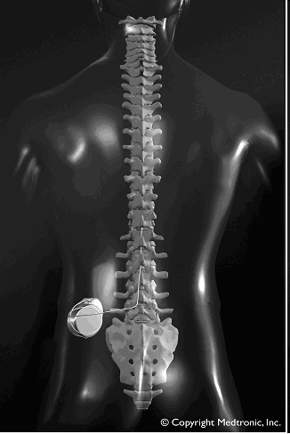
Baclofen Intratecale

Slide 70
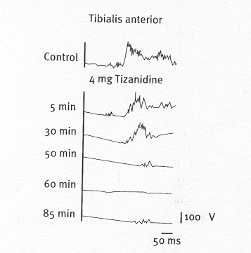
TIZANIDINA
■ α2-agonista (agisce a livello spinale e sovraspinale)
Riduzione dell’attività presinaptica degli interneuroni eccitatori

Slide 71
TIZANIDINA
EFFETTI CLINICI:
- riduzione riflessi tonici polisinaptici
- riduzione co-contrazione
EFFECTI COLLATERALI:
- sedazione, vertigini, secchezza fauci, non ipostenia
INDICAZIONI: MS - SCI (possibile spasticità cerebrale)

Slide 72
Altri Imidazolinici
Clonidina:
α2-agonista, con possible attività antispastica (inibizione della sostanza gelatinosa di Rolando e della via ceruleo-spinale)
Non vi sono studi controllati

Slide 73
DANTROLENE
Inibizione periferica della liberazione di calcio dal reticolo sarcoplasmico con ridotta reazione eccitazione/accoppiamento
EFFETTI CLINICI:
Riduzione del tono e dei riflessi fasici e spasmi (↑ ROM)
INDICAZIONI: stroke – CP - SCI (possibIle TBI -MS)
EFFETTI COLLATERALI:
grave epato-tossicità, sintomi gastro-intestinali, ipostenia, scarsa sedazione

Slide 74
“Gabapentin effect on spasticity in multiple sclerosis: a placebo controlled, randomized trial”
Cutter et al. 2000
Riduce la compromissione da spasticità (in misura superiore al placebo) e senza rilevanti effetti collaterali

Slide 75
Cochrane Database Syst. Rev. (2000)
To assess the effectiveness and safety of antispastic drugs in patients with SCI
2 studies (placebo controlled) showed a significant effect of intrathecal baclofen in reducing spasticity (Ashworth - ADL)
1 study (placebo controlled) showed a significant effect of tizanidine in improving Ashworth scale but not ADL
No significant evidence for the other drugs (gabapentin, Clonidine, diazepam, oral baclofen)

Slide 76
EPERISONE
Inibizione firing spontaneo gamma-motoneuroni
Soppressione riflessi spinali mono- e polisinaptici
Inibizione ipertono gamma e, in misura minore, alfa
Blocco canali ioni sodio > analgesia

Slide 77
Immissione in commercio del farmaco SATIVEX (delta-9-tetraidrocannabinolo+cannabidiolo) indicato come trattamento per alleviare i sintomi in pazienti adulti affetti da spasticità da moderata a grave dovuta alla sclerosi multipla che non hanno manifestato una risposta adeguata ad altri medicinali antispastici
“G.U. n° 100 – 30 aprile 2013”

Slide 78
Agenti Neurolitici: fenolo ed alcool
INDICAZIONI:
spasticità focale – muscoli prossimali (arto inferiore)
EFFETTI CLINICI:
riduzione tono (e clono) senza compromissione della forza di contrazione volontaria. Effetto di lunga durata
EFFETTI COLLATERALI:
danni sensitivi (disestesie, causalgia, dolore nevralgico)
danni tissutali (edema, trombosi venosa)

Slide 79
TOSSINA BOTULINICA
La sua azione si esplica a livello delle terminazioni nervose periferiche con blocco della liberazione presinaptica di acetilcolina
E’ considerato il trattamento elettivo per le forme di spasticità focale

Slide 80
Trattamento della Spasticità
Chirurgia “riabilitativa” (trasposizioni tendinee nella tetraplegia)
Chirurgia “demolitiva”
(tenotomie, neurotomie, rizotomie, DREZ)

Slide 81
Trattamento della Spasticità
Prevenire fattori
scatenanti o stimoli
nocivi e danni tardivi
Trattare iperattività muscolare
con differenti strategie
Terapia
Chirurgica
Terapia Medica
Riabilitazione
Sistemica
Farmaci per via orale
Regionale
Baclofen intratecale
Focale
Tossina botulinica

Slide 82
Trattamento della Spasticità
Neurologo
Neurochirurgo
Fisiatra
Costituzione del Gruppo
Multidisciplinare
Terapista della riabilitazione
Infermiere
Ortopedico

